Slide 1
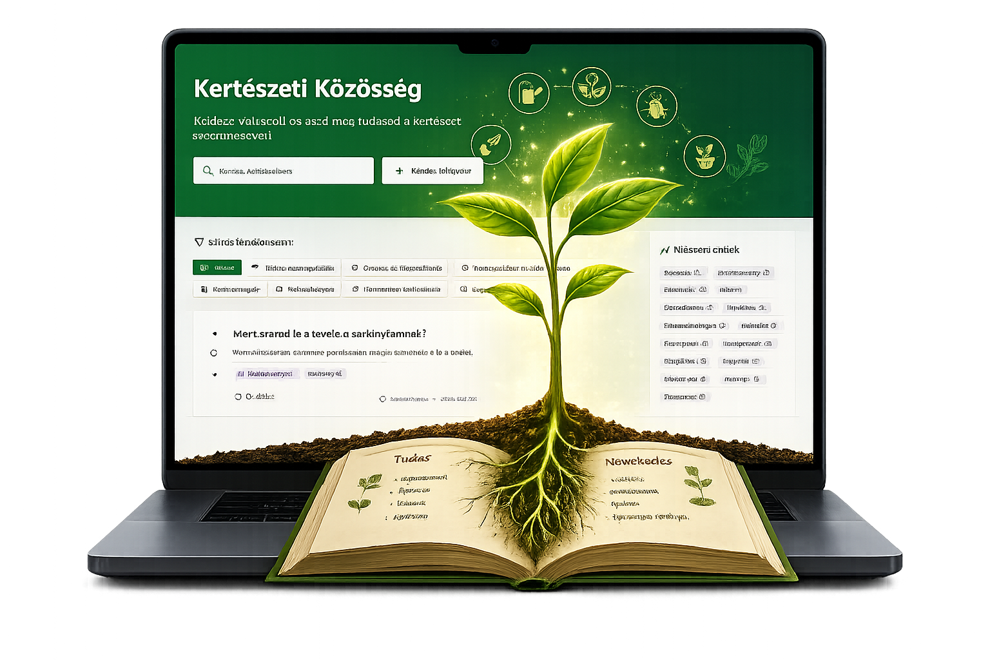
KertKérdés projekt
Kérdés-válasz közösségi platform
Készítette:
Deák Laura
Hadházy Nikolett
Kerekes Judit

Slide 2
Bevezetés
A projekt célközönsége elsősorban:
hobbi kertészek,
kezdő növénytartók,
házikerti termelők,
illetve minden olyan felhasználó, aki gyors, gyakorlatias segítséget szeretne kapni.
A témaválasztás mellett szólt az is, hogy a kertészkedés napjainkban egyre népszerűbb, különösen az otthoni önellátás és fenntarthatóság előtérbe kerülése miatt.
Notes:
A projektünk címe KertKérdés, amely egy kertészeti témájú webalkalmazás, és elsődleges célja egy olyan online felület létrehozása, ahol a felhasználók növénytermesztéssel kapcsolatos kérdéseket tehetnek fel, illetve válaszokat adhatnak egymás kérdéseire. Emellett szavazattal is lehet ezeket értékelni.
Az alkalmazás alapgondolata abból indult ki, hogy a kertészkedéshez kapcsolódó gyakorlati problémák sokszor nagyon speciálisak, és az interneten található általános leírások nem minden esetben adnak közvetlenül használható választ. Egy közösségi alapú kérdés–válasz rendszer ezzel szemben lehetővé teszi, hogy valós tapasztalatok alapján szülessenek megoldások.

Slide 3
Bevezetés
A fejlesztés során olyan rendszert terveztünk megvalósítani, amely:
regisztrációt és belépést kezel,
különböző jogosultsági szinteket támogat,
kérdésfeltevést és válaszadást tesz lehetővé, valamint ezek szavazásra bocsátását
címkézést használ a könnyebb kereshetőség érdekében,
moderációs funkciókat tartalmaz,
szűrhető és kereshető adatbázist épít fel.
Notes:
A projekt megtervezésekor fontos szempont volt, hogy ne csak egyszerű statikus weboldalt készítsünk, hanem olyan dinamikus alkalmazást, amely adatbázisra épül, felhasználókezelést tartalmaz, jogosultságokat különböztet meg, és képes hosszabb távon bővíthető szerkezetben működni.
Az elkészült rendszer egy olyan strukturált webes alkalmazás , ahol a kérdések témakörök szerint rendezhetők, címkékkel elláthatók, amelyekkel kereshetők, és a tartalmak moderáció után jelennek meg. Ezáltal a felület áttekinthető marad, és hosszabb távon egy jól használható tudásbázissá válhat.

Slide 4
Bevezetés
A projekt egyik fontos célja volt az is, hogy valódi webalkalmazás-architektúrát alkalmazzunk, tehát külön kezeljük:
az adatbázist,
az üzleti logikát,
a felhasználói felületet.
Ezért MVC szerkezetben készült el az alkalmazás.
Notes:
A projekt egyik fontos célja volt az is, hogy valódi webalkalmazás-architektúrát alkalmazzunk, tehát külön kezeljük:
az adatbázist,
az üzleti logikát,
a felhasználói felületet.
Ezért MVC szerkezetben készült el az alkalmazás.

Slide 5
Választott technológia
ASP .Net Core MVC architektúra
Célja: az alkalmazás különböző felelősségi köreinek szétválasztása
nagyobb rendszerek fejlesztésénél használatos, mert lehetővé teszi, hogy az alkalmazás logikai részei jól elkülönüljenek egymástól, így a rendszer:
könnyebben karbantartható,
egyszerűbben bővíthető,
több fejlesztő számára is átláthatóbb,
hibakeresés szempontjából is hatékonyabb.
Notes:
A projekt fejlesztése során a Microsoft által biztosított ASP.NET Core MVC keretrendszert választottuk, amely napjaink egyik legelterjedtebb szerveroldali webalkalmazás-fejlesztési technológiája. Az MVC rövidítés a Model – View – Controller kifejezésekből származik, amely egy olyan architekturális minta, amelynek célja az alkalmazás különböző felelősségi köreinek szétválasztása.
Ez a megközelítés különösen fontos nagyobb rendszerek fejlesztésénél, mert lehetővé teszi, hogy az alkalmazás logikai részei jól elkülönüljenek egymástól, így a rendszer:
könnyebben karbantartható,
egyszerűbben bővíthető,
több fejlesztő számára is átláthatóbb,
hibakeresés szempontjából is hatékonyabb.
Az ASP.NET Core MVC technológia széles körben használatos vállalati környezetben is, mivel stabilitása, biztonsági megoldásai, teljesítménye és skálázhatósága alkalmassá teszi nagy felhasználószámú rendszerek kiszolgálására is. Nagyvállalati alkalmazásoknál gyakori követelmény, hogy a backend logika, az adatkezelés és a felhasználói megjelenítés egymástól függetlenül fejleszthető legyen. Az MVC ezt pontosan biztosítja.

Slide 6
Az MVC működési elve
Model (Modell): az adatokkal és az üzleti logikával foglalkozik — például adatbázisból olvas vagy számításokat végez.
View (Nézet): a felhasználó által látott felület — gombok, táblázatok, oldalak.
Controller (Vezérlő): összeköti a kettőt: fogadja a felhasználói műveleteket, kezeli a kéréseket, és eldönti, melyik modell vagy nézet működjön.
Notes:
Az alkalmazás működésének alapja, hogy a felhasználó böngészőből érkező kérése először egy Controller osztályhoz érkezik meg.
A controller feldolgozza a kérést, szükség esetén adatokat kér le az adatbázisból a modelleken keresztül, majd kiválasztja azt a nézetet (View), amely a felhasználónak megjelenítésre kerül.
Ez a működési logika a projektben minden fő funkciónál megfigyelhető.
A projektünk kicsiben ugyanazt az architektúrát használja, mint amit nagyvállalati rendszerekben is alkalmaznak.
A projekt során tudatosan választottuk az MVC architektúrát, mert ez biztosította azt, hogy az alkalmazás üzleti logikája, adatkezelése és felhasználói megjelenítése egymástól elkülönítetten, jól strukturált módon valósuljon meg, ami hosszú távon megkönnyíti a rendszer továbbfejlesztését és karbantartását.

Slide 7
Fejlesztői környezet
Fejlesztői gépen használt szoftverek
Visual Studio 2022
SQL Server Management Studio (SSMS)
GitHub verziókezelés
böngésző teszteléshez (Chrome / Edge)
Szerveroldali futtatási környezet
ASP.NET Core Runtime
SQL Server adatbázis
Notes:
Fejlesztői gépen használt szoftverek
Visual Studio 2022
A teljes projekt fejlesztése ebben a környezetben történt.
A Visual Studio előnyei:
beépített hibakereső,
IntelliSense kódkiegészítés,
ASP.NET projektkezelés,
közvetlen SQL kapcsolat.
Ez különösen hasznos volt a Controller és Model rétegek fejlesztésénél.
GitHub verziókezelés
A projekt verziókövetése GitHub segítségével történt.
Ez biztosította:
a fejlesztési lépések visszakövethetőségét,
a változtatások dokumentálását,
a közös munkavégzés biztonságát.
SQL Server Management Studio
Az adatbázis kezelésére SQL Server környezetet használtunk.
Itt történt:
adatbázis létrehozása,
táblák ellenőrzése,
adatok tesztelése.
Szerveroldali futtatási környezet
A projekt .NET 8 futtatási környezetet használ.
A szerveroldali működéshez szükséges:
ASP.NET Core Runtime
SQL Server adatbázis
Az alkalmazás konfigurációját az appsettings.json állomány tartalmazza.
Ebben található:
connection string,
adatbázis elérési útvonal.

Slide 8
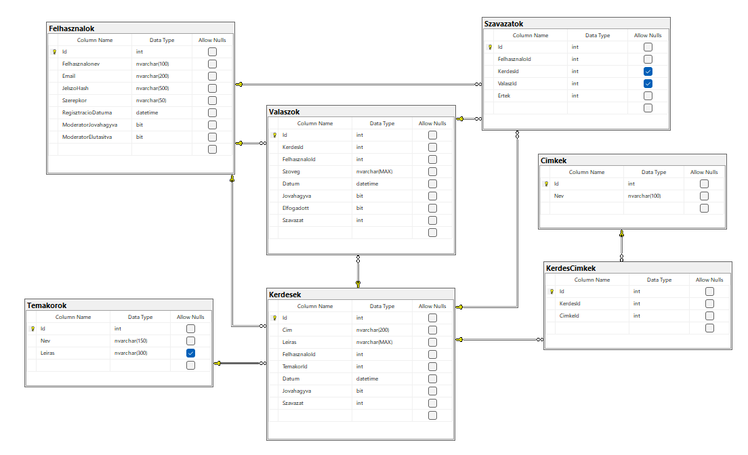
Az adatbázis felépítése
Notes:
A KertKérdés alkalmazás relációs adatbázisra épül, amelynek célja a felhasználók, kérdések, válaszok, címkék és jogosultsági kapcsolatok strukturált tárolása. Az adatbázis kialakításánál fontos szempont volt, hogy a rendszer hosszabb távon is bővíthető maradjon, ezért az egyes funkciók külön táblákba kerültek szervezésre.

Slide 9
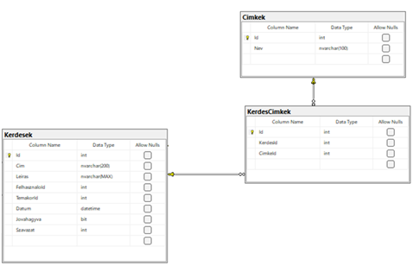
KerdesCimke kapcsolótábla
Notes:
A projekt egyik fontos adatbázis-kezelési része a kérdések és címkék kapcsolata.
A rendszerben egy kérdéshez több címke is tartozhat, például paradicsom, öntözés vagy levéltetű. Ugyanakkor ugyanaz a címke több különböző kérdéshez is kapcsolódhat.
Ez tipikus sok-a-sokhoz kapcsolat, amit relációs adatbázisban nem közvetlenül oldunk meg, hanem egy külön kapcsolótáblával.
Ezért hoztuk létre a KerdesCimkek táblát, amely két idegen kulcsot tartalmaz: KerdesId és CimkeId.

Slide 10
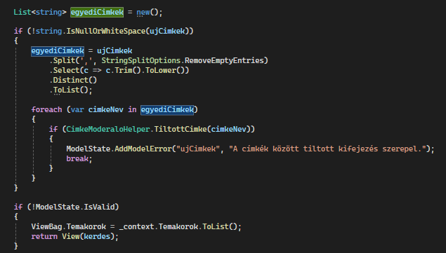
Címke létrehozása
Notes:
A kérdés létrehozásakor a felhasználó vesszővel elválasztva adja meg a címkéket.
Ezeket először feldaraboljuk, kisbetűssé alakítjuk, majd kiszűrjük a duplikációkat.

Slide 11
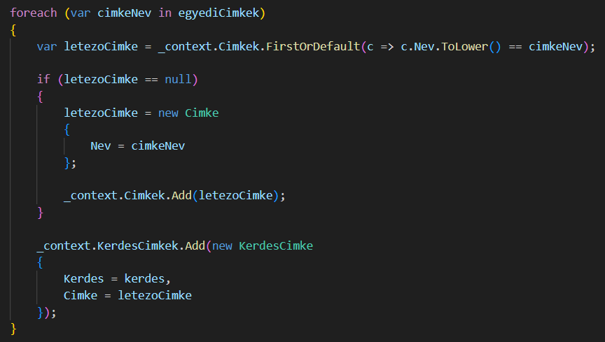
Címke vizsgálata
Notes:
Ezután minden címkén végigiterálunk.
Először megnézzük, hogy létezik-e már ilyen címke a Cimkek táblában.
Ha nem létezik, akkor új rekordot hozunk létre.
Ez azért fontos, mert ugyanazt a címkét nem akarjuk többször eltárolni az adatbázisban.
Ha a címke már létezik, akkor azt használjuk újra.
Ezután a KerdesCimkek kapcsolótáblába beszúrunk egy új rekordot, amely összekapcsolja az aktuális kérdést a címkével.
Így jön létre a kapcsolat a kérdés és a címkék között.
Ennek előnye, hogy rugalmas marad az adatmodell, mert bármennyi címke rendelhető egy kérdéshez, és ugyanaz a címke több kérdésnél is újra felhasználható.

Slide 12
Summary Results
Functional MVC-based web application
User management
Moderation system
Search functionality
Notes:
During the project, a functional web application based on the MVC (Model–View–Controller) architecture was successfully developed. This structure ensures a clear separation between data handling, presentation, and control logic. The application uses a relational database to store data in a structured and consistent way, and it includes basic moderation logic to manage and review user-generated content. The system is also capable of handling user interactions, allowing users to register, log in, create content, and search within the application.
Special attention was given to keeping the application scalable and maintainable. As part of future improvements, the integration of ASP.NET Identity is recommended to provide more secure and modern user management, along with the introduction of a dedicated service layer to further separate business logic and improve code maintainability.
Results • Successful implementation of the MVC structure, resulting in a well-organized and maintainable codebase • Implementation of basic user management features (registration and login) • Introduction of a moderation system to filter and manage inappropriate content • Implementation of a search function that allows efficient navigation among content

Slide 13
Summary Future improvements
ASP.NET Identity
Email confirmation
Profile management
Image upload
Notes:
As a possible improvement, the introduction of ASP.NET Identity and a dedicated service layer is recommended.
Future Development Opportunities • Introduction of an email confirmation system to verify registrations and enhance security • Development of advanced profile management features (data editing, profile picture, user settings) • Implementation of image upload functionality to provide a richer user experience
Overall, the project provides a solid foundation for further development and effectively demonstrates the core principles of a modern web application.

Slide 14
Köszönjük a figyelmet!

